Slide 1
新しい特徴ベクトルを試したいときのやり方
Update: 2017/03/05
Katsuhiro Morishita

Slide 2
特徴ベクトル生成クラスの設計
特徴ベクトルの性格は以下の二つと運用方法にかかっている
発声区間の検出
抜き出し区間での特徴抽出
スペクトログラムに穴が開くぐらいよく観察して、独自のアルゴリズムを考え出してください

Slide 3
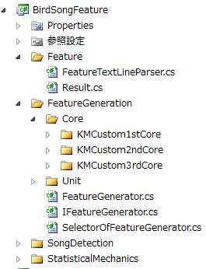
特徴ベクトル生成クラス 新規設計の手順
クラス群は右図のようになっている
作成するのは基本的にはCoreとUnitクラス
UnitクラスはIUnitインターフェイスを継承している必要がある
新規設計したUnitの名前をUnitMember列挙体に登録
また、SelectorOfFeatureGeneratorクラス内のSetGenerator()メソッドへクラスを登録
コアモジュール
ユニット
発声区間検出器

Slide 4
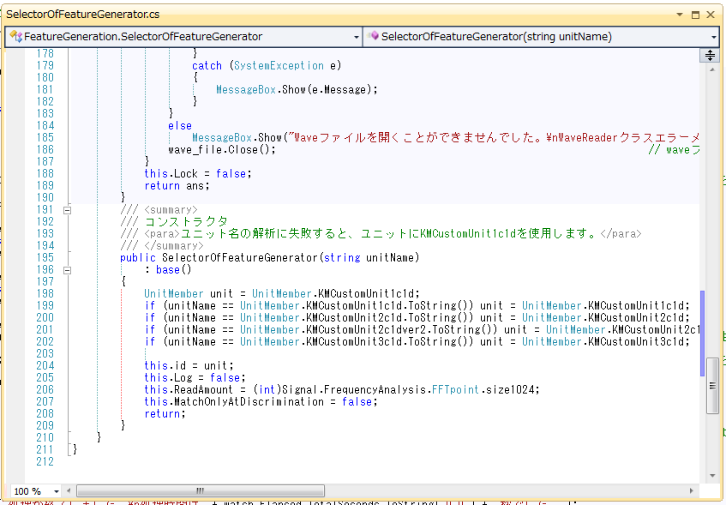
コード内への追記
ファイル名
コンストラクタへ既にある記述をまねて追記する
SetGenerator()メソッドも忘れずに編集！
ここに新規設計したクラス名を入力する
ここに新規設計したクラス名を入力する

